Slide 1

Základní škola a Mateřská škola, Baška, p. o.
Baška 137, 739 01 Baška
Neživá příroda - látky a jejich vlastnosti
Anotace: výklad nového učiva
Autor: Mgr. Eva Palovská,2011
Ověření ve vyuce:6.2.2012, 3.třída
Vyučovací předmět: Prvouka
Vzdělávací oblast: Rozmanitost přírody
Číslo materiálu:VY_32_INOVACE_10_Prv II.

Slide 2

Práce zpracovaná v rámci projektu:
ZŠ a MŠ Baška př. org.
739 01 Baška 137

Slide 3
Neživá příroda
Látky a jejich vlastnosti

Slide 4
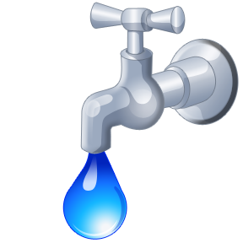
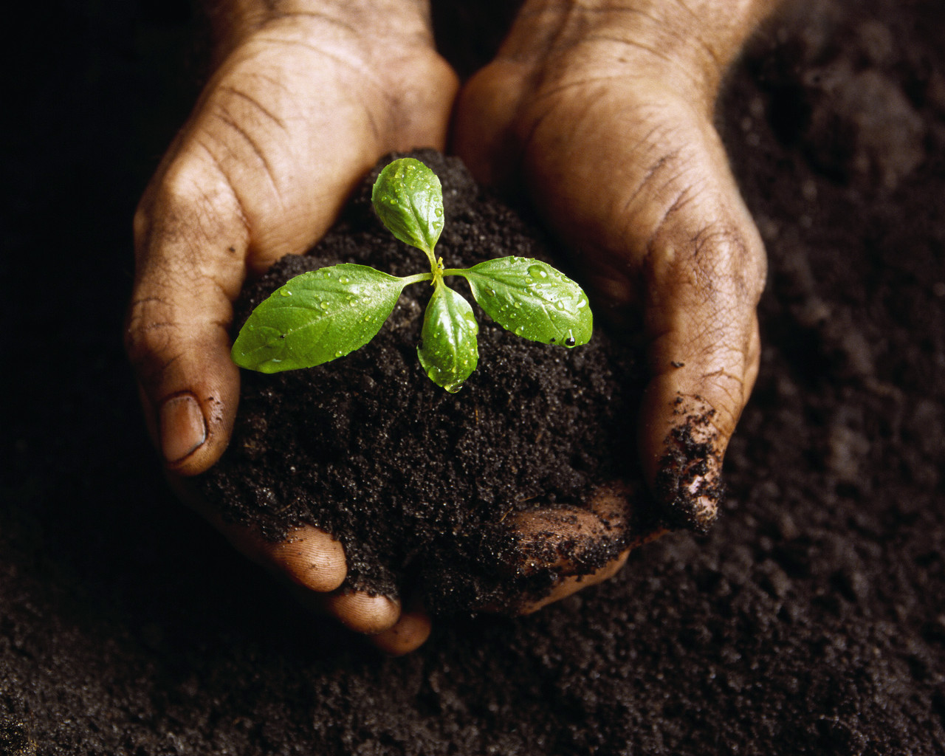
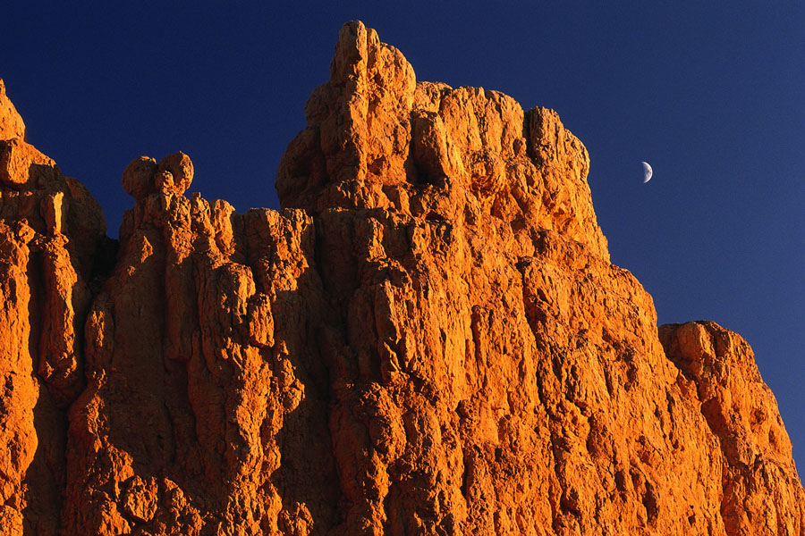
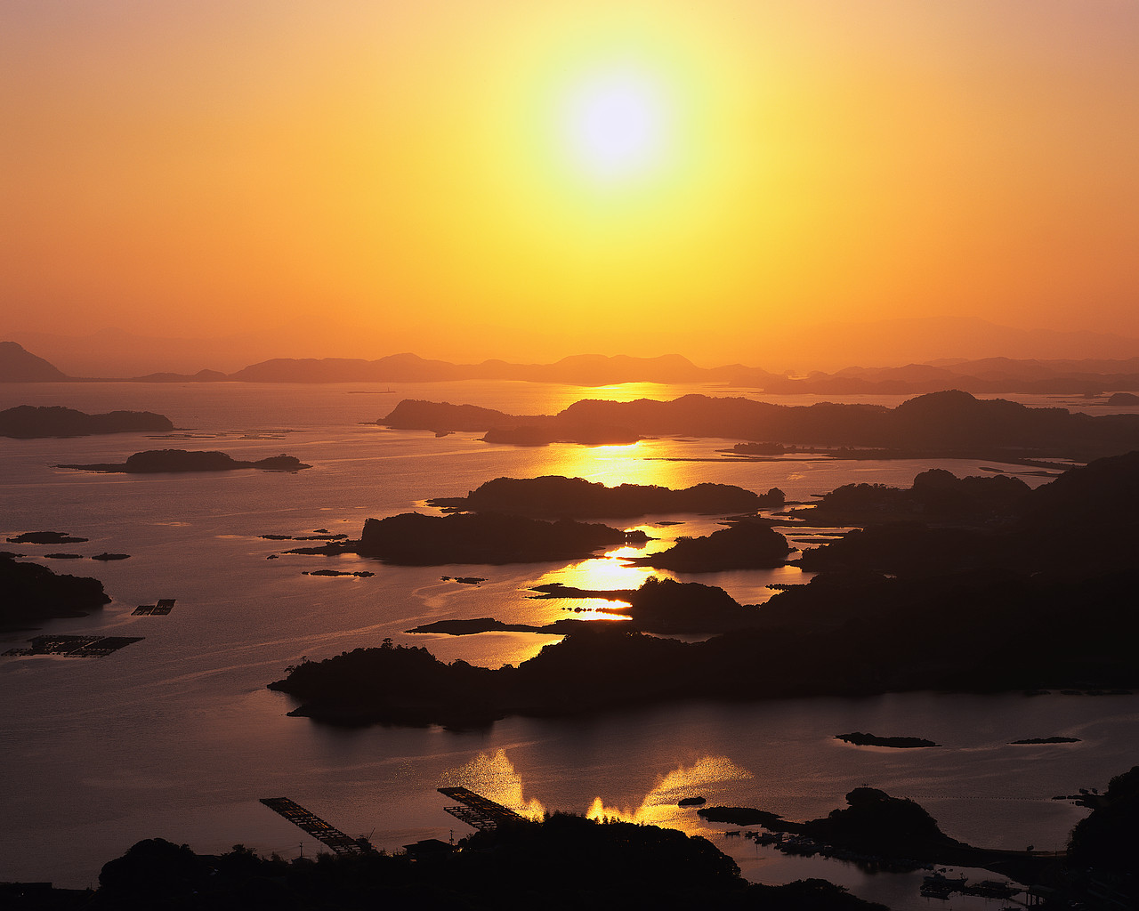
Součástí přírody
Součástí přírody jsou neživé přírodniny:
- vzduch
- voda
- půda
- nerosty a horniny
-světlo a teplo

Slide 5


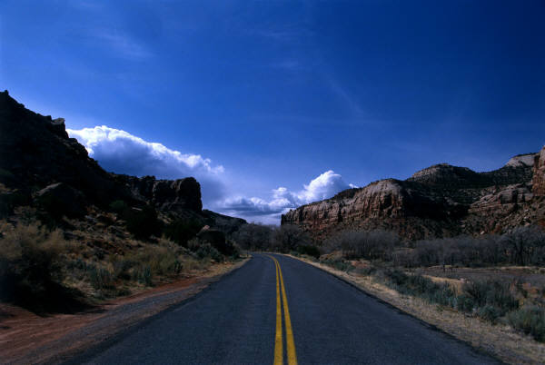
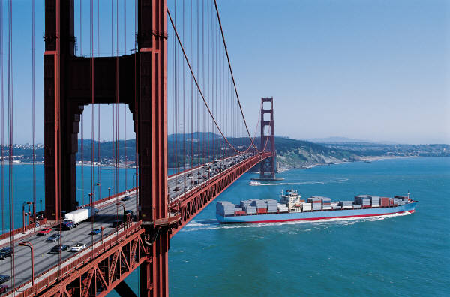
Lidské výtvory
Kolem nás je spousta věcí, které vytvořil člověk
- domy
- potraviny
- silnice
- mosty

Slide 6
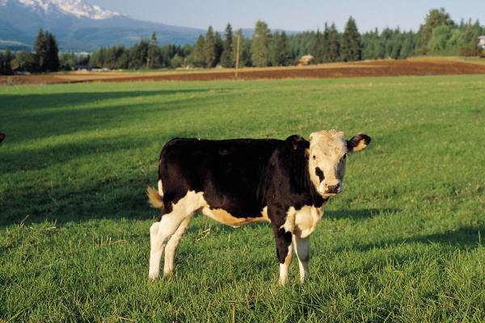
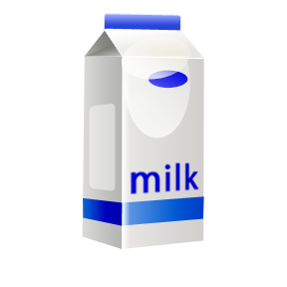
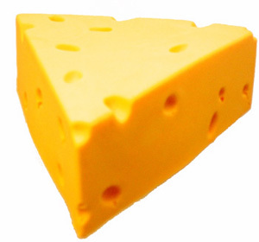
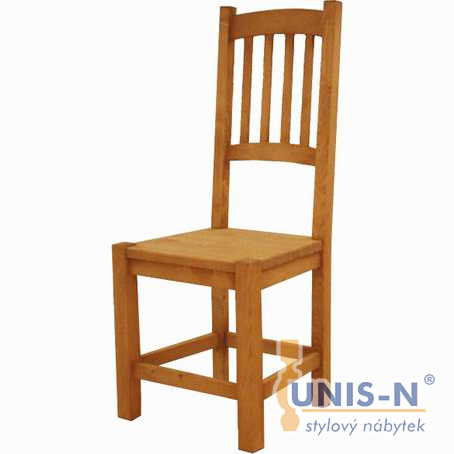
Využití
Živá i neživá příroda nám poskytuje suroviny, ze kterých se vyrábí různé výrobky.
Přírodniny suroviny výrobky

Slide 7

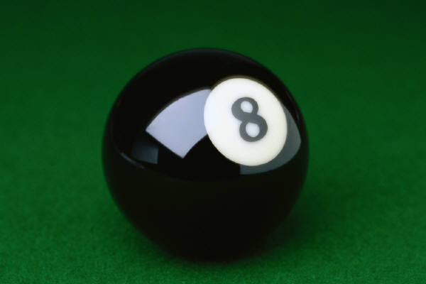
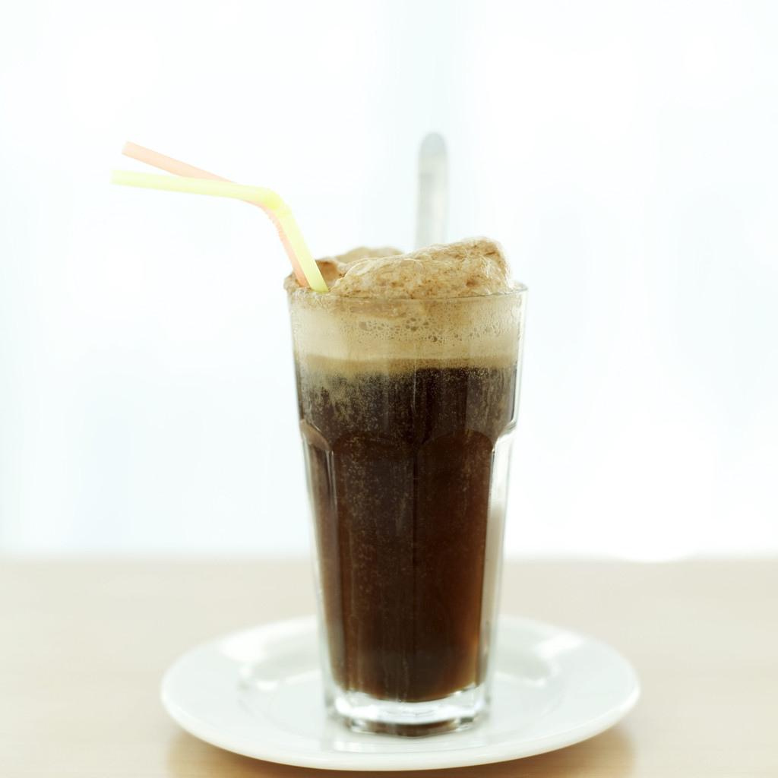
Skupenství látek
Látky se v přírodě vyskytují v podobě:
pevné - mají svůj tvar
          kapalné - přijímají tvar nádoby, do které jsou nality
          plynné - plyny jsou volně rozptýleny kolem nás

Slide 8
Zdroje obrázků:
Klipart: Microsoft Office 2010

